Slide 1
Практика применения СП 59.13330 «Доступность зданий и сооружений для маломобильных групп населения» и предложения по совершенствованию документов технического регулирования в части обеспечения доступности

Slide 2
В СП 59.13330 не отражены принципы универсального дизайна:
Настоящий свод правил предназначается для разработки проектных решений общественных, жилых и производственных зданий, которые должны обеспечивать для инвалидов и других групп населения с ограниченными возможностями передвижения – маломобильных групп населения (далее – МГН), равные условия жизнедеятельности с другими категориями населения, основанные на принципах «универсального проекта» (дизайна).
универсальный проект – доступность для инвалидов любого места в здании, а именно – общих путей движения и мест обслуживания – не менее 5% общего числа таких мест, предназначенных для обслуживания
Равенство в использовании
Гибкость в использовании
Простое и интуитивно понятное использование
Легко воспринимаемая информация
Устойчивость к ошибке
Низкое физическое усилие
Размер и пространство для доступа и использования
Доступность
Безопасность
Комфортность
Информативность
(СП 59.13330, п. 4.3)

Slide 3
«Универсальный дизайн» без пандусов!
СП 59.13330
5.2.9. При перепаде высот пола в здании или сооружении следует предусматривать лестницы, пандусы или подъемные устройства, доступные для МГН.
5.1.14…При расчетном перепаде высоты в 3,0 м и более на пути движения вместо пандуса следует применять подъемные устройства - подъемные платформы или лифты, доступные для инвалидов на кресле-коляске и других МГН.
Британский стандарт, пункт 5.8.1.
Относительные уровни доступного
входа в здание и места входа на
территорию (так же как и пути
движения по территории) должны быть спроектированы так, чтобы свести до минимума использование пандусов .

Slide 4
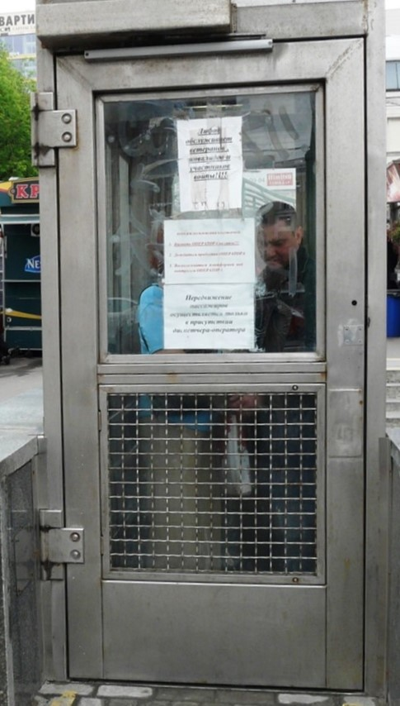
Платформа для инвалидов - не универсальный дизайн
В СП 59.13330 применение платформ подъемных для инвалидов рассматривается наравне с лифтами
В Германии применение платформ при новом строительстве запрещено!
Платформы не обеспечивают инвалиду самостоятельность передвижения
На платформах запрещено размещать детские коляски, сумки, чемоданы.
Подъем электроколяски не всегда возможен из-за ее большого веса (до 165 кг)

Slide 5
Не отражены пути решения конфликтов между разными категориями инвалидов
Принцип универсального дизайна - гибкость использования
6.4.2 …краны и кнопки различных аппаратов, отверстия торговых, питьевых и билетных автоматов, отверстия для чипкарт и других систем контроля, терминалы и рабочие дисплеи и прочие устройства, которыми могут воспользоваться МГН внутри здания, следует устанавливать на высоте не более 1,1 м и не менее 0,85 м от пола и на расстоянии не менее 0,6 м от боковой стены помещения или другой вертикальной плоскости.

Slide 6
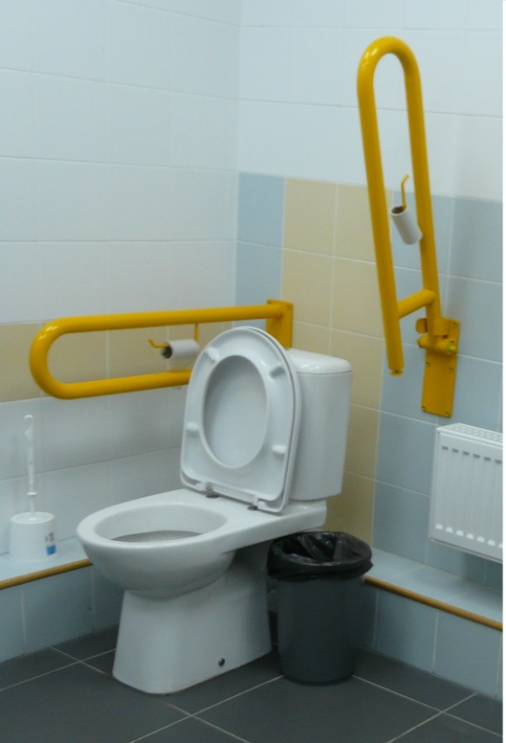
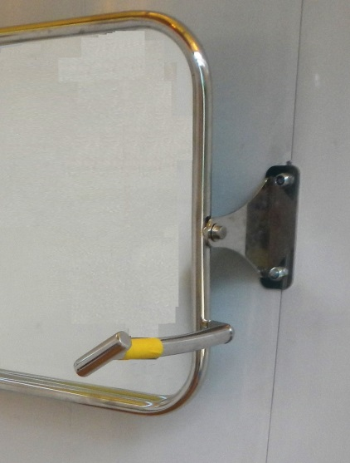
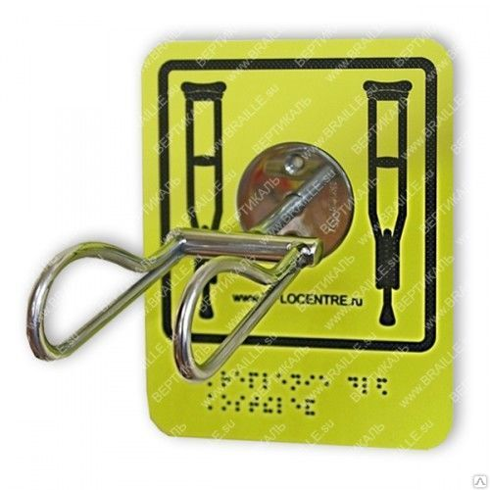
Санузел для инвалидов
.
Поручни, крючки для костылей, удлиненная ручка крана в кабине для инвалида представляют опасность для слепых. Они пользуются обычными кабинами. Для этого на входе в туалеты необходима тактильная надпись или тактильная пиктограмма WC.

Slide 7
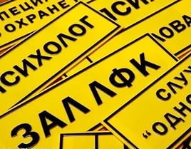
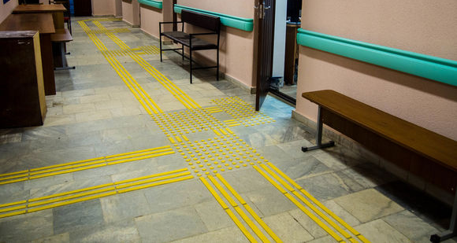
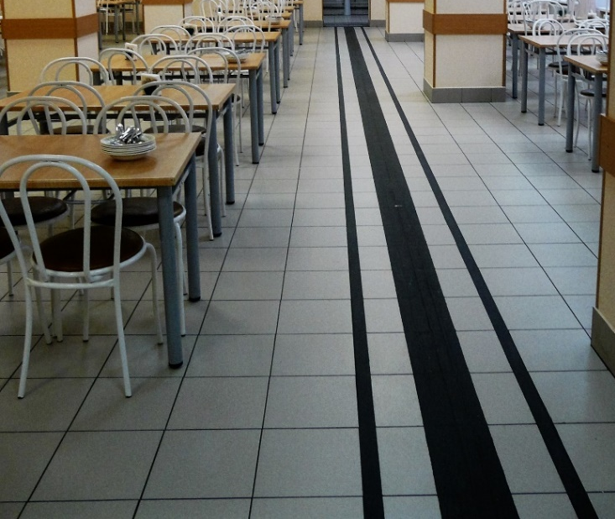
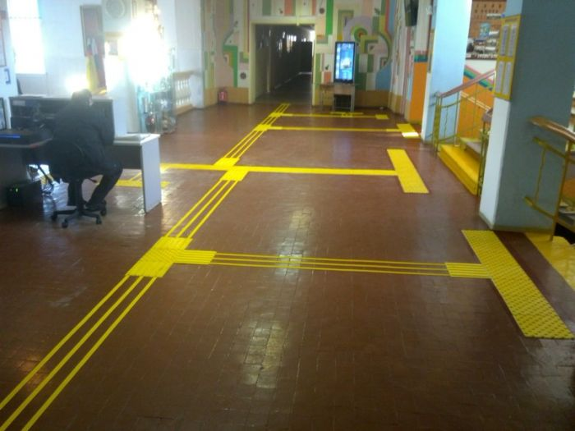
Привлекательный дизайн окружающей среды и предметов
Ключевое требование универсального дизайна - привлекательный дизайн, не выделяющий при этом одну группу инвалидов
Применение желтых табличек, обилие знаков доступности (зачастую бессмысленных), желтые тактильные полосы считается нормой.
Столовая в школе для слепых

Slide 8
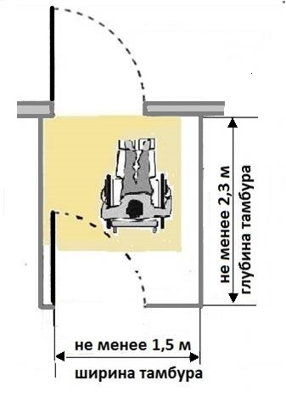
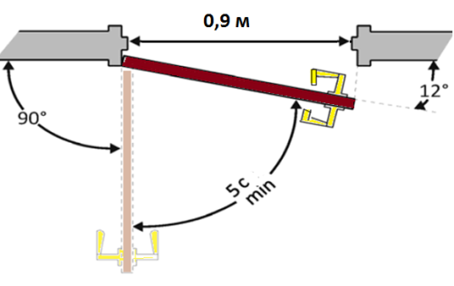
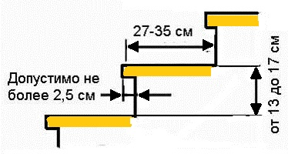
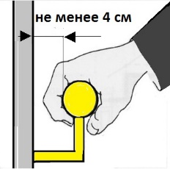
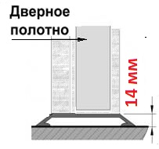
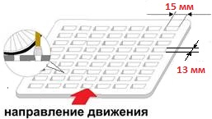
СП 59.13330 (измененная редакция) содержит более 500 требований доступности
в метрах
в сантиметрах
в ощущениях
Проектные решения зданий и сооружений должны обеспечивать безопасность посетителей с обязательным учетом психофизиологических возможностей инвалидов различных категорий
Удобство и комфорт среды жизнедеятельности для всех групп населения
Удобное передвижение МГН по участку
Двери должны быть хорошо опознаваемы
в миллиметрах

Slide 9
Уклон пандуса
СП 42.13330 Табл. 12 Наибольший продольный уклон дорог и улиц 7-8 %
СП 59.13330
5.1.14 Лестницы должны дублироваться пандусами или подъемными устройствами. Длина непрерывного марша пандуса не должна превышать 9,0 м, а уклон не круче 1:20 (5%).
6.1.2 Наружный пандус должен иметь уклон не круче 1:20 (5%). При ограниченном участке застройки или наличии подземных коммуникаций перед входом, допускается проектировать пандус с уклоном не круче 1:12 (8%).
6.2.9 Внутри …зданий допускается максимальный уклон пандуса 1:12 (8%) ... При проектировании реконструируемых, подлежащих капитальному ремонту и приспосабливаемых существующих зданий и сооружений уклон пандуса принимается в интервале от 1:20 (5%) до 1:12 (8%).

Slide 10
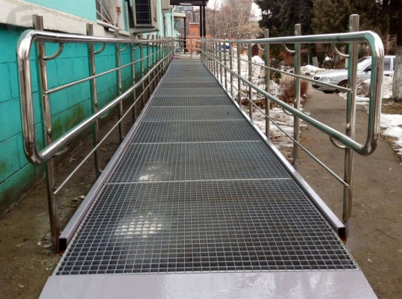
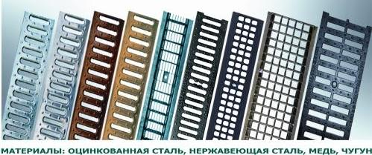
Не согласовано с имеющимися материалами
5.1.17 Если дренажные решетки размещаются на путях движения МГН, то ребра решеток должны располагаться перпендикулярно направлению движения и находиться на одном уровне с поверхностью. Ширина просветов их ячеек не должна превышать 0,013 м, а длина 0,015 м. Предпочтительно применение решеток с ромбовидными или квадратными ячейками. Диаметр круглых ячеек не должен превышать 0, 018 м.
Решетки имеют щели шириной от 1,0 см, длиной 9 см.
Решетка с ячейками 3 х 1,5 см

Slide 11
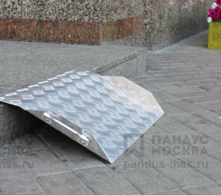
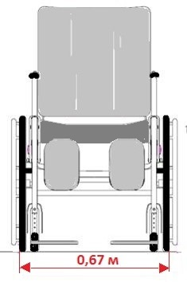
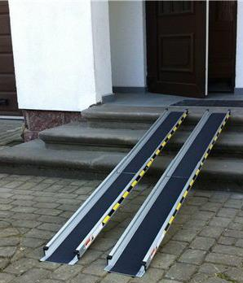
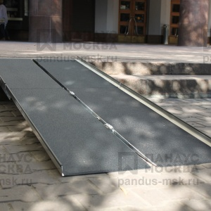
Ширина пандуса переносного
6.2.9 Инвентарные пандусы должны быть шириной не менее 0,8 м, рассчитаны на нагрузку не менее 250 кг/м2 и удовлетворять требованиям к стационарным пандусам по уклону.
Передвижной пандус устанавливается персоналом на время посещения инвалида.
Движение по нему осуществляется с помощью сопровождающего
70 см
75 см

Slide 12
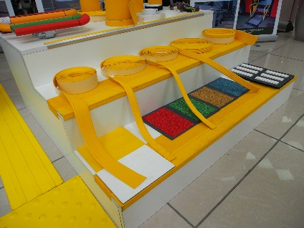
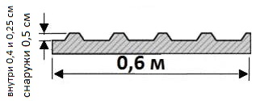
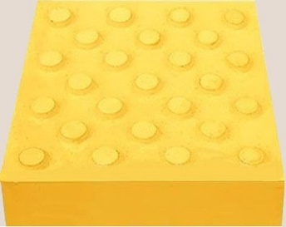
Изменена глубина рифов
Высота рифов по ГОСТ 52875-2007 от 5 до 7 мм
Высота рифов по СП 59.13330
Для участков: 5.1.10 … Указатели должны иметь высоту рифов 5 мм.
Внутри зданий: 6.2.3 … тактильно-контрастные предупреждающие указатели … с высотой рифов 4 мм.
Стоимость одной матрицы для производства плитки из бетона 1 млн. руб.
Стоимость одной матрицы для производства плитки из пластика не менее 100 тыс. руб.

Slide 13
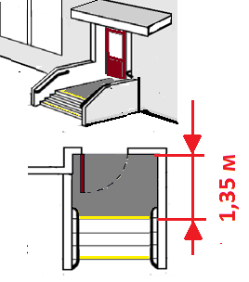
Ширина тактильных указателей
В СП 59.13330 увеличена ширина указателей в два раза. При этом размеры входной площадки не изменились. А без пандуса даже уменьшились.
По СП 118.13330 размеры входной площадки 1,5 ширины входной двери
По СП 59.13330 габариты входной площадки с пандусом 2,2х2,2 м
Передвижение по тактильным полосам представляет значительное неудобство для инвалидов на кресле-коляске. Вибрация коляски на рифах вызывает болевые ощущения у людей с травмированным позвоночником.

Slide 14
Требования к разделу по 87-ПП
27. Раздел 10 "Мероприятия по обеспечению доступа инвалидов" должен содержать:
в текстовой части
а) перечень мероприятий по обеспечению доступа инвалидов к объектам, предусмотренным в пункте 10 части 12 статьи 48 Градостроительного кодекса Российской Федерации;
б) обоснование принятых конструктивных, объемно-планировочных и иных технических решений, обеспечивающих безопасное перемещение инвалидов на объектах, указанных в подпункте "а" настоящего пункта, а также их эвакуацию из указанных объектов в случае пожара или стихийного бедствия;
в) описание проектных решений по обустройству рабочих мест инвалидов (при необходимости);
в графической части
г) схему планировочной организации земельного участка (или фрагмент схемы), на котором расположены объекты, указанные в подпункте "а" настоящего пункта, с указанием путей перемещения инвалидов;
д) поэтажные планы зданий (строений, сооружений) объектов капитального строительства с указанием путей перемещения инвалидов по объекту капитального строительства, а также путей их эвакуации.

Slide 15
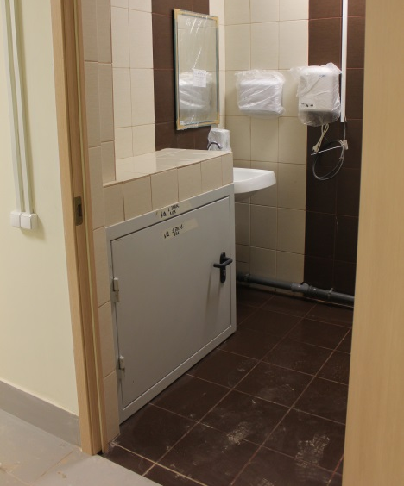
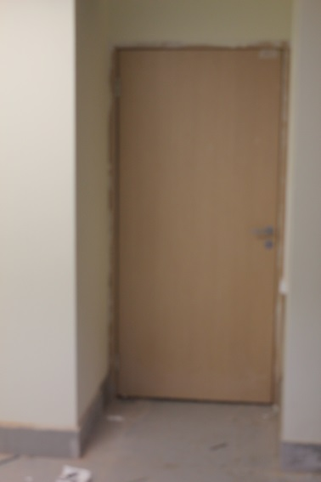
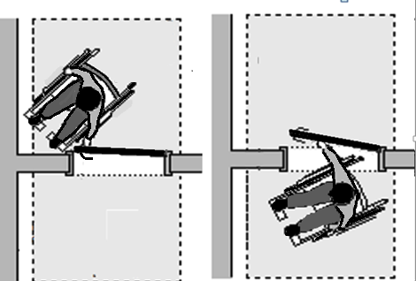
Пример раздела Центр социального обслуживания
6.2.2 Подходы к различному оборудованию и мебели должны быть по ширине не менее 0,9 м,
6.1.8 … Свободное пространство у двери со стороны ручки должно быть: при открывании «от себя» не менее 0,3 м, а при открывании «к себе» – не менее 0,6 м.

Slide 16
Низкий уровень понимания требований
Нет обучения в вузах, нет учебников по безбарьерной среде
К проектированию не привлекаются экспертами-пользователем, нет системы их обучения
Исполнение требований часто неправильно, механически, без понимания потребностей инвалидов

Slide 17
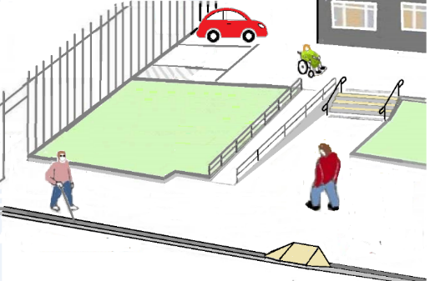
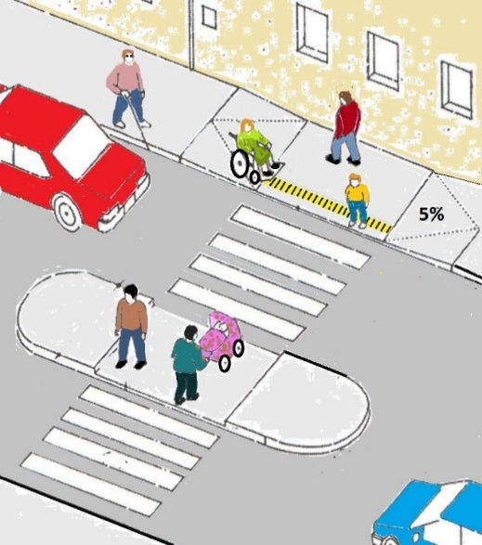
Нет требований к линейным объектам (УДС)
По Градкодексу не требуется разрабатывать раздел МОДИ для линейных объектов, то есть для тротуаров.
Требования СП 59.13330 распространяется только на участки зданий.
Требования СП 42.13330 Градостроительство не соответствуют требованиям СП 59: уклон тротуаров допустим 7-8%.
СП 42.13330 11.30 На путях движения пешеходов следует предусматривать условия безопасного и комфортного передвижения маломобильных групп населения в соответствии с СП 59.13330.2012.

Slide 18
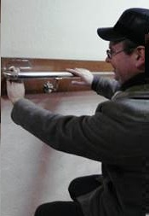
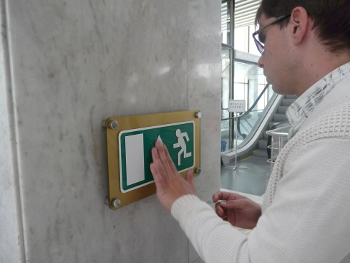
Высота тактильных указателей на улице
СП 42.13330 раздел Информационное обеспечение пространства для инвалидов
4.22. Информация для людей с недостатками зрения может быть осязательной (тактильной) и звуковой. Осязательная информация представляет собой устройство рельефной поверхности на участках пути, размещение рельефных (с выпуклыми элементами и обозначениями) схем участков городской территории, планов общественных зданий на высоте, доступной для осязания рукой, т.е. на высоте 0,5-1,0 м. На такой же высоте должны устанавливаться таблички наименования учреждений (в первую очередь, государственных и муниципальных) с выпуклым текстом.
СП 59.13330
6.5.9 Информирующие тактильные таблички для людей с нарушением зрения с использованием рельефных знаков и символов, а также рельефно-точечного шрифта Брайля, должны размещаться рядом с дверью со стороны дверной ручки на высоте от 1,2 до 1,6 м.:

Slide 19
Доступность жилых домов
Конвенция О правах инвалидов: Государства- участники обеспечивают, чтобы инвалиды имели возможность выбирать наравне с другими свое место жительства и не были обязаны проживать в каких-то определенных жилищных условиях
СП 54.13330 Здания жилые многоквартирныеЕ
(СНиП 31-01-2003)
4.3 При проектировании и строительстве жилого здания должны быть обеспечены условия для жизнедеятельности маломобильных групп населения, доступность участка, здания и квартир для инвалидов и пожилых людей, пользующихся креслами-колясками, инвалидов с полной потерей зрения и (или) слуха (далее по тексту – МГН), если размещение квартир для семей с инвалидами в данном жилом доме установлено в задании на проектирование.
СП 59.13330
7.1.3 Жилые многоквартирные дома и жилые помещения общественных зданий следует проектировать, обеспечивая потребности инвалидов, включая:
доступность лифтового холла или первого этажа в домах без лифта от уровня земли перед входом в здание;
доступность жилых помещений для инвалидов в общественных зданиях от уровня земли перед входом в здание;
доступность всех помещений, обслуживающих жителей или посетителей;
применение оборудования, отвечающего потребностям инвалидов;
обеспечение безопасности и удобства пользования оборудованием и приборами.

Slide 20
СанПиН 2.4.1.3049-13 Дошкольные образовательные организации
10.4. На территории дошкольной образовательной организации для детей с нарушениями опорно-двигательного аппарата уклон дорожек и тротуаров предусматривается не более 5 градусов (8%), ширина дорожек и тротуаров - не менее 1,6 м. На поворотах и через каждые 6 м они должны иметь площадки для отдыха.
10.9. Предусматривают лифты, пандусы с уклоном 1:6. Пандусы должны иметь резиновое покрытие.

Slide 21
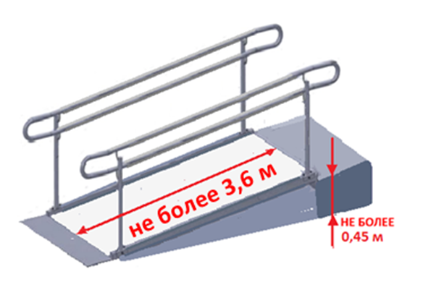
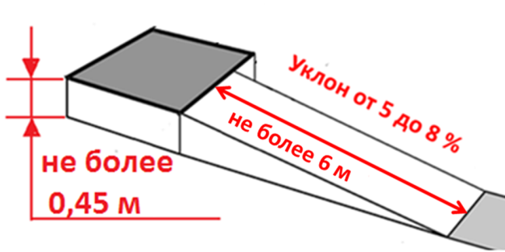
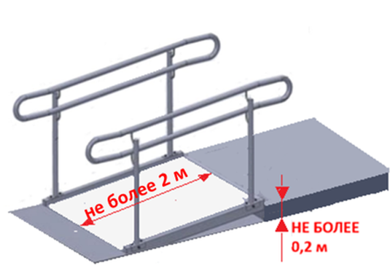
Пандусы в общественных зданиях
СП 118.13330
6.6* ….На путях движения посетителей не допускаются лестницы высотой менее трех ступеней (при высоте ступеней не менее 0,12 м). На перепадах меньшей высоты (0,45-0,36 м) следует предусматривать пандус с уклоном не более 1:8 (12%), который должен иметь нескользкое покрытие.
6.7* Уклон пандусов на путях передвижения людей не должен превышать:
внутри здания ........................................ от 1:10 (10%) до 1:12 (8%);
снаружи и в стационарах социальных и лечебных учреждений ....... 1:12.
Параметры пандусов следует принимать по СП 59.13330.
Пандусы должны иметь резиновое или иное нескользкое покрытие.
СП 118.13330
СП 59.13330

Slide 22
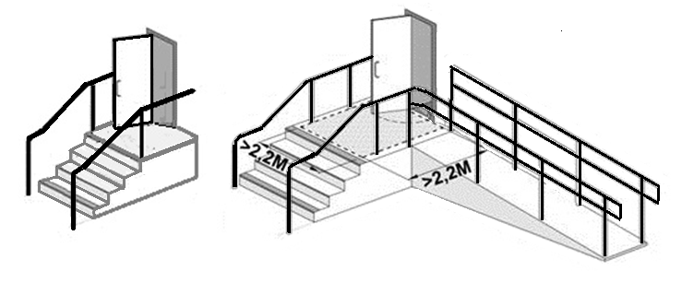
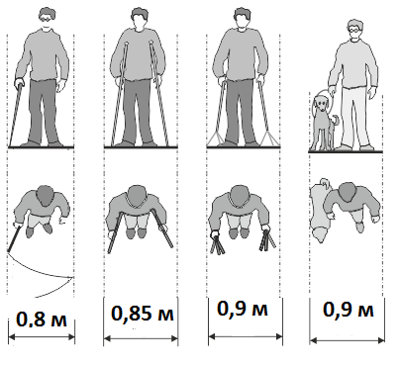
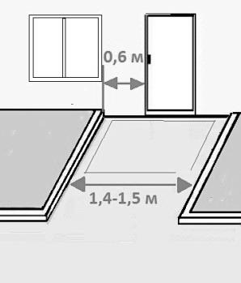
Вход в общественное здание
СП 118.13330
6.5* Размеры входной площадки перед дверью должны быть не менее 1,5 ширины открывающегося наружу полотна двери.
СП 59.13330.2012
6.1.4 … Размеры входной площадки с пандусом не менее 2,2 х 2,2 м.

Slide 23
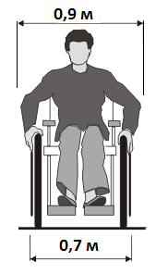
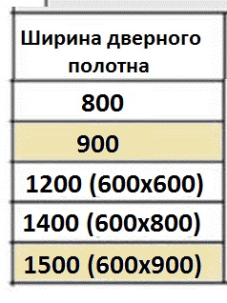
Дверной просвет или проем
СП 118.13330
6.33 Ширина дверей дверного проема помещений, в свету, с расчетным числом людей в них:
до 15 человек ...... определяется функциональным назначением помещений;
от 15 до 25 человек ................................... не менее 0,9 м;
более 25 человек ............................................... 1,2 м.
СП 59.13330
6.2.23 Ширина дверных полотен и открытых проемов в стене, а также выходов из помещений и коридоров на лестничную клетку должна быть не менее 0,9 м.

Slide 24
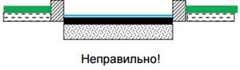
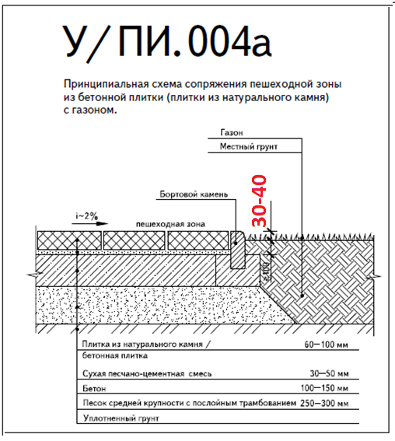
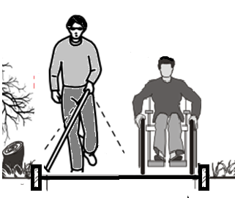
Противоречия с современными технологиями
СП 59.13330
5.1.9 Высоту бортовых камней (бордюров) по краям пешеходных путей на участке вдоль газонов и озелененных площадок принимать не менее 0,05 м.
Перепад высот бортовых камней вдоль эксплуатируемых газонов и озелененных площадок, примыкающих к путям пешеходного движения, не должен превышать 0,025 м.
Нормы и правила благоустройства территорий муниципальных образований
Песок и пыль, принесённые ветром, а также песчано-солевая смесь, рассыпанная зимой, остаются на тротуаре или дороге до момента механического удаления при подметании. Такая конструкция вынуждает увеличивать количество применяемых противогололёдных средств, из-за того что вода скапливается толстым слоем и замерзает. Также возникают затраты на скалывание льда.

